Slide 1


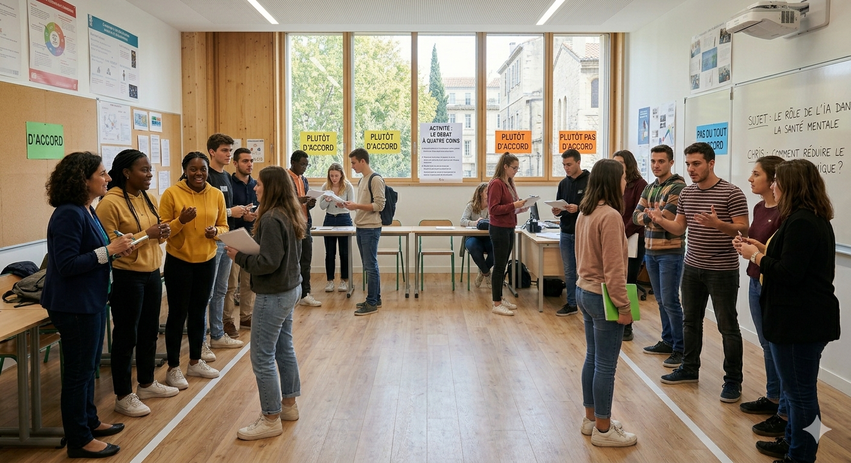
Débat à 4 coins
Durée
35 – 75 mn.
Participants
8 - 32
#Positionnement physique
#Argumentation
Équipements clés
#Ecoute active
#Esprit critique
#Décision informée
Chaise
Vidéo-projecteur
Pupitre d’animation
Cloison
mobile
Ordinateur
Description
Le débat à quatre coins implique un positionnement physique dans un coin de la salle pour exprimer son accord ou désaccord, plus ou moins entier, avec une affirmation. Alternative au débat traditionnel et variante du débat mouvant, il encourage l’écoute attentive des arguments des autres et la remise en question de sa propre position. D’abord expérimenté dans le domaine des sciences, il a été répertorié et scénarisé comme activité pédagogique dans les années 2010. Il est souvent utilisé comme activité préparatoire à l'écriture, accompagné d’un document de suivi et d’une grille d’autoévaluation de sa participation. En encourageant l'écoute active et le développement de compétences argumentatives, il enrichit le processus d'apprentissage par une exploration des opinions et des arguments sur des sujets controversés.
Objectifs pédagogiques
Configuration de l’espace
Développer des compétences argumentatives.
Explorer une diversité de perspectives en favorisant l'écoute active.
Faire preuve d’esprit critique en fondant des connaissances sur des faits.
Enclencher le processus d’une prise de décision informée.
Articuler trois modes d’apprentissage : parler, écouter et écrire.
Tout à fait d’accord
Plutôt
d’accord
Plutôt en désaccord
Tout à fait en désaccord
Illustration
« Quand les faits changent, je change d'avis. Et vous, que faites-vous, Monsieur ? »
Attribuée à
John Meynard KEYNES
Economiste
Image générée par Nano Banana
1/2

Slide 2
Ce que fait la personne enseignante
Préparation
Choisir un sujet pertinent et controversé, adapté au niveau des participants, définir clairement les positions possibles et préparer des ressources pour argumenter.
Démarrage
Annoncer et présenter le sujet à débattre, éventuellement par projection. Demander aux participants d’aménager 4 coins correspondant à 4 positions sur le sujet : tout à fait d’accord ou en désaccord, plutôt d’accord ou en désaccord.
Animation du débat
Demander à un tenant d’une opinion la plus tranchée d’avancer à l’ensemble des participants un argument soutenant la position de son groupe.
Demander ensuite aux tenants d’une position modérée de procéder de même.
Inviter le ou les derniers convaincus à faire part des raisons qui les ont incités à revoir leur position.
Donner ensuite la parole au tenant d’une opinion la plus tranchée, dont le camp ne se serait pas encore exprimé, puis renouveler le même scénario jusqu’à ce que les quatre coins se soient exprimés. Selon le temps convenu, revenir au premier camp sollicité pour avancer leur second argument.
Clôture du débat
Remercier les participants et leur demander de remplir une grille de suivi de leurs positions au cours du débat et une grille d’autoévaluation de leur participation.
Ce que fait la personne apprenante
En fonction du choix et des orientations de la personne enseignante, mener des recherches préalables sur le sujet, en utilisant des ressources telles qu’articles, vidéos ou études de cas.
Se répartir aux 4 coins de la pièce selon les positionnements de chacun et échanger dans un premier temps sur les arguments justifiant de sa position.
Désigner un porte-parole qui énonce son argument à destination du groupe diamétralement opposé. Dès ce moment, tout participant convaincu peut changer de coin.
Le porte-parole d’un groupe modéré énonce le principal argument soutenant la position de son camp. A nouveau, tout convaincu ou presque peut changer de coin. Les opposants à cette position peuvent alors répliquer.
Les participants peuvent clore le débat d’un commun accord si une durée précise lui a été impartie.
Ils renseignent le suivi de leurs positions : initiale puis finale, les arguments retenus ainsi que les raisons expliquant son changement d’opinion.
Conseils / variantes
Références inspirantes
Choisir un sujet controversé,
définir les positions possibles,
fournir des ressources pour argumenter,
établir des règles de discussion claires,
gérer le temps,
assurer un équilibre des positions
encourager la participation,
gérer les conflits de manière constructive.
Un débat à 4 coins sur le vif
(activer les sous-titres en français) :
https://youthrelationships.org/blogs/community-of-practice-resource-list/four-corners-teacher-training?_pos=1&_sid=3a0f91851&_ss=r
Vous avez une question ou une remarque concernant cette fiche ?
Contactez nous : contact@learninglab-network.com
Plus de fiches sur : www.learninglab-network.com
2/2

